Slide 1

الحذر على الطرق إتاحة ونمط حياة امن
موضوع الدرس: العبور في ممر مشاة مع تدابير مروريّة
مع المعلّم/ ة: باسل محاجنة
توجيه سائرة عابد المسؤولة والمركزة القطرية للحذر على الطرق إتاحة ونمط حياة أمن - المجتمع العربي
Notes:
اكتبوا النصّ الملائم وكذلك المعدّات المطلوبة.

Slide 2



العنوان :العبور في ممر مشاة مع تدابير مروريّة
منهاج مستقلون في المكان
الصف الخامس
Notes:
مدّة الشريحة: دقيقتان
عرّفوا بأنفسكم وأعرضوا سير الدرس:
أنتم مدعوّون للتوجّه إلى التلاميذ بصورة شخصيّة:
مثال على نصّ شفويّ: مرحبًا، اسمي ـــــــــــــــ. أنا أعلّم ـــــــــ من ــــــــــــــ. كيف حالكم؟ يسرّني انضمامكم إليّ...
موضوع الدرس وهدفه:
مثال على نصّ شفويّ: سنتعلّم في هذا الدرس عن ــــــــــــــــــــ. انضمّوا إليّ وستستمتعون. هل أنتم مستعدّون؟ فلنبدأ"
نبدأ بـ …. (مرحلة افتتاحيّة الدرس)
ننتقل إلى الاكتشاف (مرحلة التعلّم/ إكساب - اكنبوا هنا سؤالًا مثيرًا للفضول، يجيب عن هدف الدرس)
نتدرّب على … (مرحلة التدرّب/ التجريب)
نُجمل (مرحلة إجمال الدرس)

Slide 3
ماذا سنتعلّم اليوم؟
ممر المشاة
الصعوبات، المشكلات، والمخاطر في أوضاع عبور مختلفة ومعقدة
بواعث حركة السير
وهم السلامة ونتائجها
متى وكيف نعبر
Notes:
مدّة الشريحة: دقيقتان
عرّفوا بأنفسكم وأعرضوا سير الدرس:
أنتم مدعوّون للتوجّه إلى التلاميذ بصورة شخصيّة:
مثال على نصّ شفويّ: مرحبًا، اسمي ـــــــــــــــ. أنا أعلّم ـــــــــ من ــــــــــــــ. كيف حالكم؟ يسرّني انضمامكم إليّ...
موضوع الدرس وهدفه:
مثال على نصّ شفويّ: سنتعلّم في هذا الدرس عن ــــــــــــــــــــ. انضمّوا إليّ وستستمتعون. هل أنتم مستعدّون؟ فلنبدأ"
نبدأ بـ …. (مرحلة افتتاحيّة الدرس)
ننتقل إلى الاكتشاف (مرحلة التعلّم/ إكساب - اكنبوا هنا سؤالًا مثيرًا للفضول، يجيب عن هدف الدرس)
نتدرّب على … (مرحلة التدرّب/ التجريب)
نُجمل (مرحلة إجمال الدرس)

Slide 4
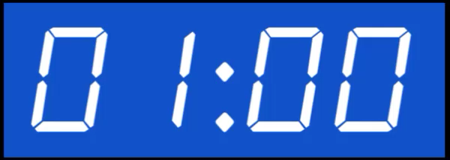




ماذا يجب أن نحضّر للحصّة؟
Notes:
حذف هذه الشريحة إذا لم تكن ضروريّة:
مدّة الشريحة: دقيقة
تأكّدوا في هذه الشريحة أنّ الجميع تزوّدوا بالأدوات المساعدة المطلوبة (ننصح بأن تكون هذه الأدوات المساعدة موجودة معكم لتعرضوها كمثال)
احذفوا ما هو زائد أو أضيفوا حسب الحاجة (احرصوا على حقوق النشر والملكيّة الفكريّة).
هذا هو الوقت المناسب لعرض قواعد السلوك خلال الحصّة: اطلبوا من التلاميذ إغلاق نوافذ تطبيقات أخرى في الحاسوب، إبعاد الأمر المشتّتة للانتباه، الجلوس في غرفة هادئة، التزوّد بالماء، وبالأساس التركيز في الدرس.

Slide 5
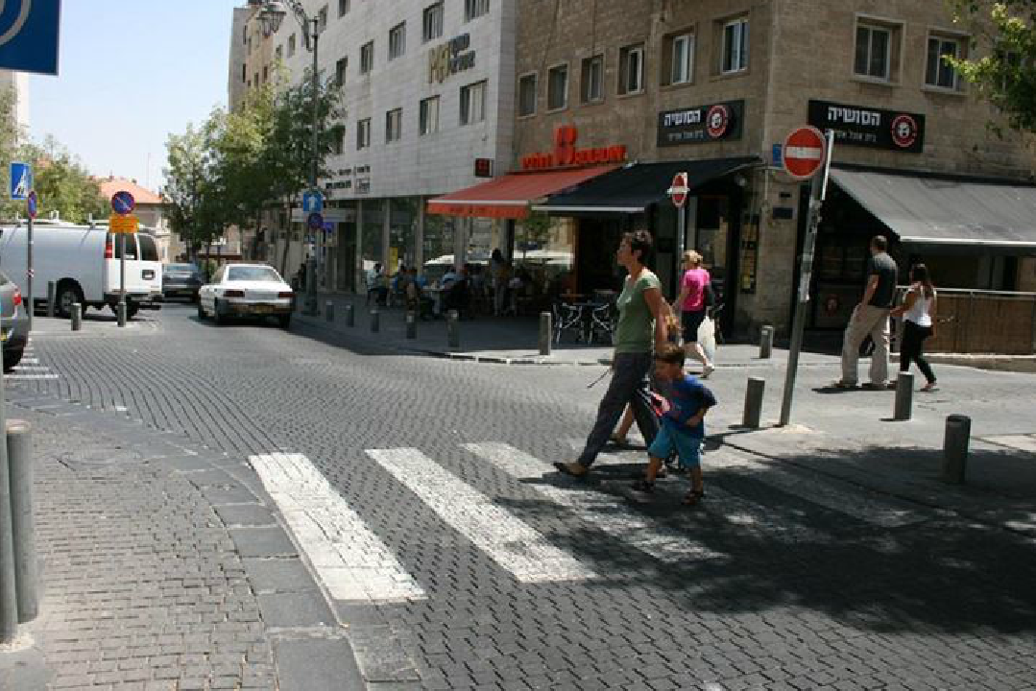
مقدمة
الشارع الذي يتضمن تدابير مرورية يكون منظمًا وبارزًا .كما وانه يعطي ثقة للماشي انه يسير في مكان آمن جدًا .لذا يعبر الشارع بلا مبالاة .
ان هذا الاجتياز يشكل خطر على حياة الماشي وعابر الشارع في ممر المشاة . ذلك بسبب وهم السلامة ....
Notes:
مدّة الشريحة: ثلاث دقائق للتفكير
اقتراحات: لعبة، أحجيّة، تمثيل، محاكاة، مثال، ادّعاء، جملة حقيقة وجملة غير حقيقة وغيرها.
مثال على أحجيّة:
صورة شخصيّة أو غرض متعلّقَيْن بالموضوع . تتبيّن الصلة بالموضوع خلال الدرس.
ما هي الصلة بين.....

Slide 6
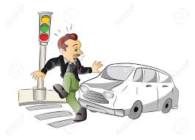
تتمة
لذا على الماشي (عابر الشارع ) ان يحكم عقله ويتعقل ويمعن النظر حتى لا يصيبه مكروه
Notes:
مدّة الشريحة: ثلاث دقائق للتفكير
اقتراحات: لعبة، أحجيّة، تمثيل، محاكاة، مثال، ادّعاء، جملة حقيقة وجملة غير حقيقة وغيرها.
مثال على أحجيّة:
صورة شخصيّة أو غرض متعلّقَيْن بالموضوع . تتبيّن الصلة بالموضوع خلال الدرس.
ما هي الصلة بين.....

Slide 7
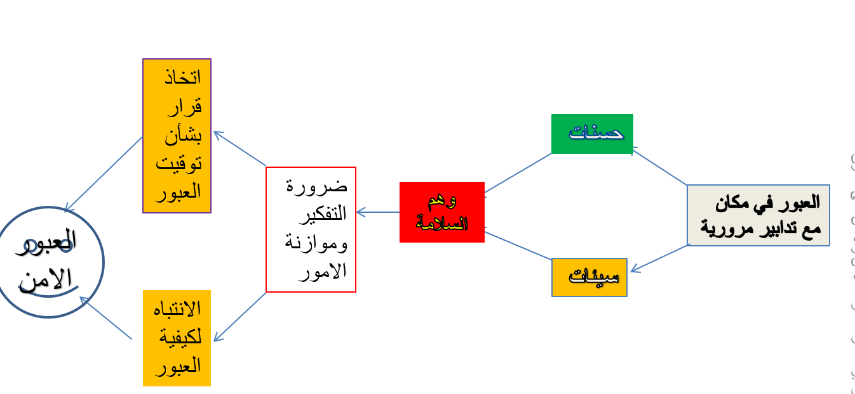
مواضيع الوحدة

Slide 8
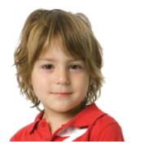

نبدأ بمتعة- سامي ويزيد على ممر المشاة
اقترب سامي من ممر المشاة في طريق في حييّه، فقام بعبور الشّارع مباشرةً من دون أي تفكير، وذلك من أجل اللحاق بصديقه يزيد.
عندما التقيا سأل يزيد سامي: الشارع لك؟ انت تقطع الشارع من دون أن تفحص وضع الشّارع!
أجابه سامي : لماذا أنت قلق؟ لقد قاموا بوضع ممر مشاة هنا لذلك يمكنني عبور الشارع من غير قلق.
السؤال: من على حق سامي؟ أم يزيد؟
سامي
يزيد

Slide 9
وهم السلامة:
هناك ظاهرة " وهم السلامة" لدى المشاة يقلل من انتباههم ويعرضهم للخطر .

Slide 10
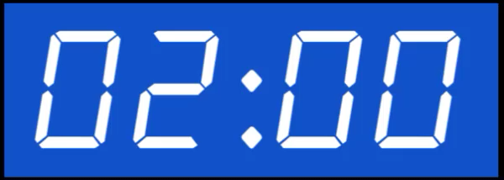
حسنات وسيئات العبور في ممر المشاة:
كل طالب يتحدث عن نفسه : ما هي الصعوبات والمخاطر التي واجهها عند عبوره ممر المشاة وكيف واجهتم هذه المصاعب.

Slide 11
العبور في ممر المشاة ليست دائمًا آمنة- لماذا؟:
في شارع ذو اتجاهين يقف السائق قبل ممر المشاة.
ولكن في المسلك أو الاتجاه المقابل يحتمل ان احدى المركبات
ان تتجاوز المركبة التي توقفت.
أو احتمال تعطل السيارة أو الإشارة الضوئية فجأة

Slide 12
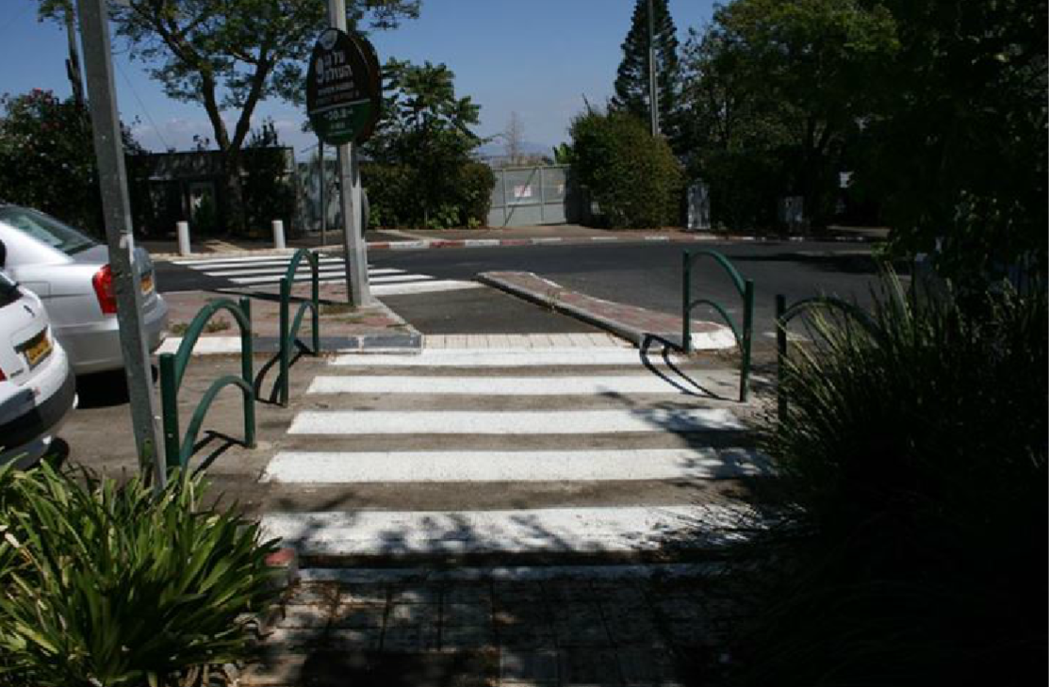
العبور في ممر المشاة ليست دائمًا آمنة- لماذا؟:
في بعض الأحيان مجال الرؤية للماشي يكون محجوبًا
بواسطة أشجار، أو سيارات موقوفة، بجانب ممر المشاة
أو على ممر المشاة، التي تقوم بحجب مجال الرؤية للسائقين والمشاة

Slide 13
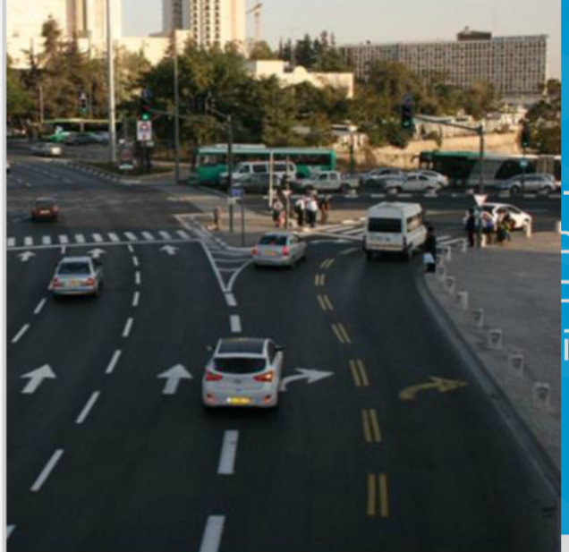
العبور في ممر المشاة ليست دائمًا آمنة- لماذا؟:
الانعطاف لليمين في الإشارة الضوئية،
في حالة انعطاف السائق لليمين في الضوء الأخضر
في نفس اللحظة أيضًا الإشارة الضوئية للمشاة تكون باللون الاخضر

Slide 14
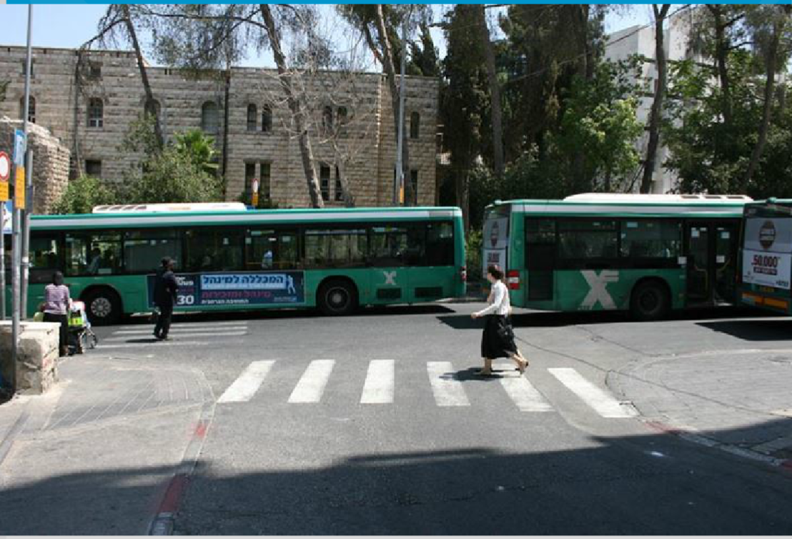
العبور في ممر المشاة ليست دائمًا آمنة- لماذا؟:
المركبة تقترب من ممر المشاة ولا تتوقف ولا تسمح للمشاة بالعبور

Slide 15
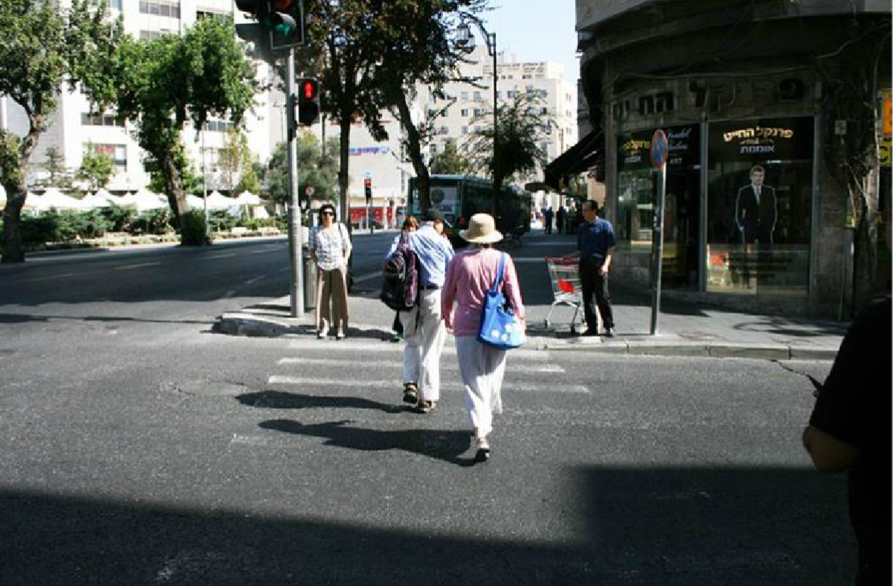
العبور في ممر المشاة ليست دائمًا آمنة- لماذا؟:
تغييّر الإشارة الضوئية للمشاة من الأخضر للأحمر فجأة

Slide 16
على المشاة ادراك أمرين وهما
أ. كيف نعبر
ب. متى نعبر
هيا بنا نفحص أنفسنا من خلال ثلاثة أوضاع

Slide 17
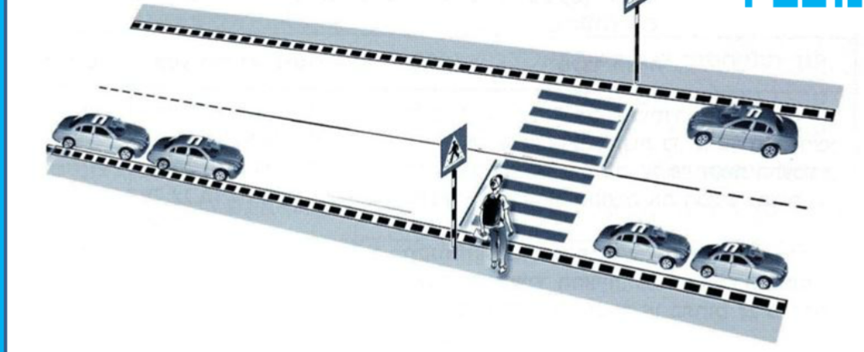
الحالة الأولى
سامي يريد عبور الشارع للجهة الأخرى، عن طريق ممر المشاة، ولكن عند عبوره
قد يواجه مشكلة كما هو موضح في الرسمة. املأ الجدول بالمطلوب
وضع الطريق | الصعوبات التي يواجهها الذي يريد قطع الشارع | كيف يتصرف من أجل العبور الآمن

Slide 18
الحالة الأولى
وضع الطريق | الصعوبات التي يواجهها الذي يريد قطع الشارع | كيف يتصرف من أجل العبور الآمن
1. التأكد من أن السيارات الموقوفة خالية من السائقين أو أن السائق لا ينوي التحرك.
2. التأكد من سرعة السيارة القادمة والتأكد هل يستطيع العبور بسلام أم لا
1.اذا قامت المركبة المتوقفة من اليمين بالتحرك للخلف او المركبة المتوقفة من الشمال تتحرك للامام قد تؤدي الى خطورة على الماشي.
2. مجال الرؤية محجوب
3.عدم قدرة السائق على التوقف فجأة خاصة اذا كان يسير بسرعة فعندها ستكون مسافة التوقف كبيرة
المركبات ت موقوفة قبل وبعد ممر المشاة وقريبة للمر المشاة من اليمين.
الشارع هو ذو اتجاهين، وهنالك سيارة قادمة من الاتجاه المعاكس

Slide 19
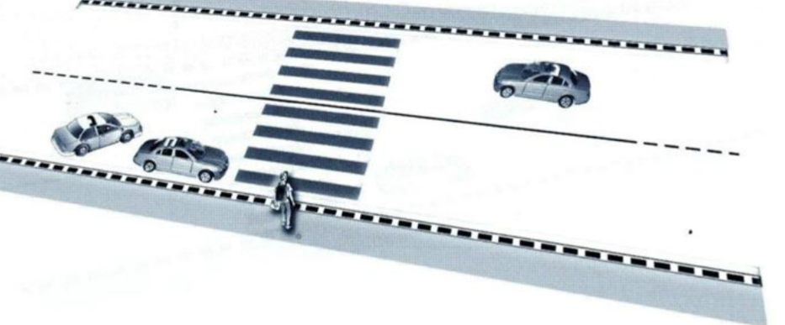
الحالة الثانية
سامي يريد عبور الشارع للجهة الأخرى، عن طريق ممر المشاة، ولكن عند عبوره
قد يواجه مشكلة كما هو موضح في الرسمة. املأ الجدول بالمطلوب
وضع الطريق | الصعوبات التي يواجهها الذي يريد قطع الشارع | كيف يتصرف من أجل العبور الآمن

Slide 20
الحالة الثانية
وضع الطريق | الصعوبات التي يواجهها الذي يريد قطع الشارع | كيف يتصرف من أجل العبور الآمن
1. التأكد من أن السيارات الموقوفة خالية من السائقين أو أن السائق لا ينوي التحرك.والتأكد من أن الشارع خالية من المركبات
2. الانتظار حتى تعبر المركبات أو تتوقف
1. محتمل وجود سائق في المركبة القريبة من ممر المشاة واذا قرر التحرك سيكون خطرا على سامي
2.سامي غير مرئي بسبب السيارة الموقوفة والسائق الذل يريد التجاوز لا يراه.
1.شارع ذو اتجاهين، تقترب المركبات نحو ممر المشاة من الاتجاهين.
2.من الشمال هنالك مركبة موقوفة قريبة من ممر المشاة.
3.هناك مركبة تتحرك وتتجاوز المركبة الموقوفة

Slide 21
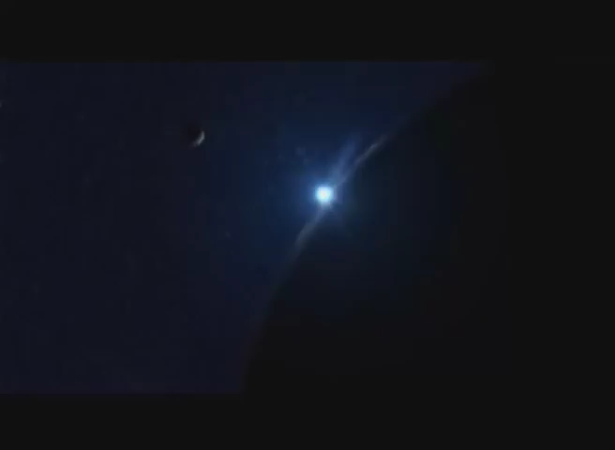
اجمال –العبور الامن مع دكتور ايكس

Slide 22
اجمال- تعلّمنا
* قرار توقيت عبور الشّارع هم قرار مهم ورئيسيّ للمشاة
* عند قرار عبور الشارع يجب الاخذ بعين الاعتبار عدة أمور وهي:
1. المسافة بين الماشي والمركبة.
2. سرعة السيارة التي تقترب.
3. عدد مسالك الطريق.
4. سرعة المشي للمشاة.

Slide 23
اجمال- قواعد عبور الشّارع
1. الوقوف خطوة أو خطوتين قبل حافة الرصيف لمعاينة الطريق
2. النّظر لجميع الجهات.
3.الاستماع لأصوات المركبات
4. عند توقف المركبات والشّارع خالية
5. قطع الشارع بخط مستقيم وبخطوات سريعة
6. أثناء العبور يجب الاستمرار بالنظر لجميع الجهات

Slide 24
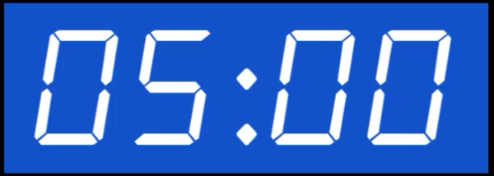
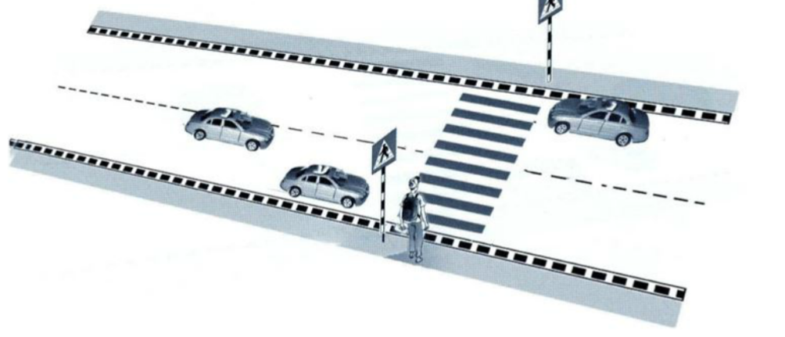
مهمة بيتيّة
وضع الطريق | الصعوبات التي يواجهها الذي يريد قطع الشارع | كيف يتصرف من أجل العبور الآمن

Slide 25

المرحلة 1 – البحث في غوغل
موقع الحذر على الطرق للوسط العربي

Slide 26
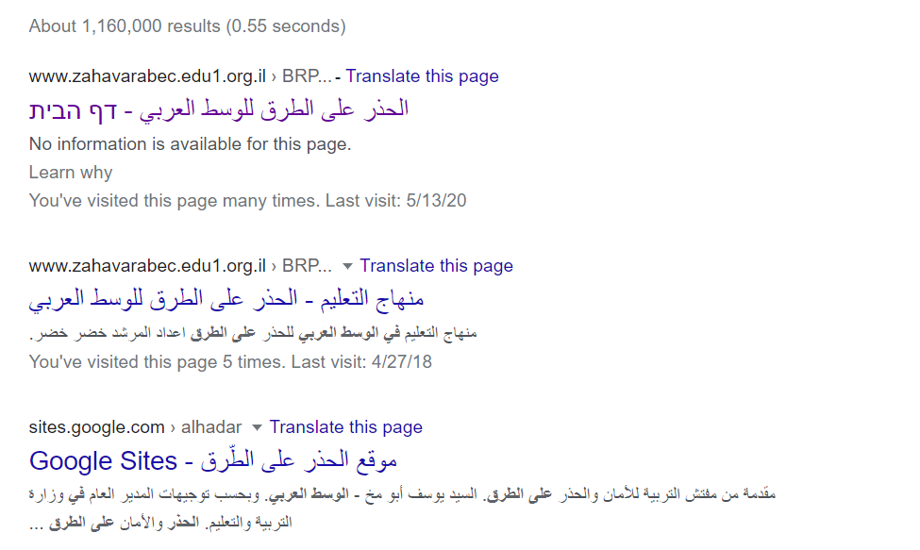
المرحلة 2 – الدخول إلى الموقع

Slide 27
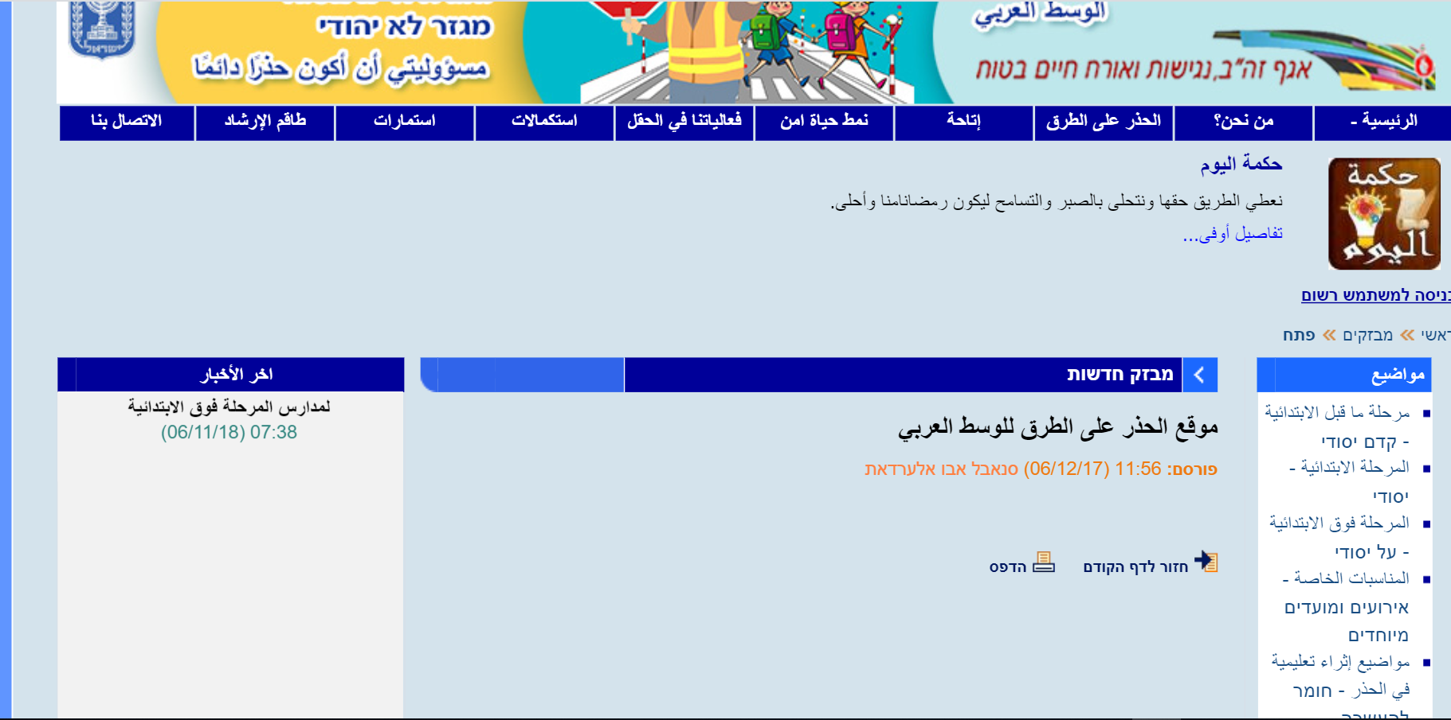
المرحلة 3 – الدخول الى الموقع
Notes:
خذوا بالحسبان أنّه سيكون هناك تلاميذ من دون اسم مستخدم وكلمة سرّ. في هذه الحالة اقترحوا عليهم أن يشبكوا بالمنظومة بواسطة اسم مستخدم وكلمة سرّ مؤقّتين تحصلون عليهما لاحقًا.

Slide 28
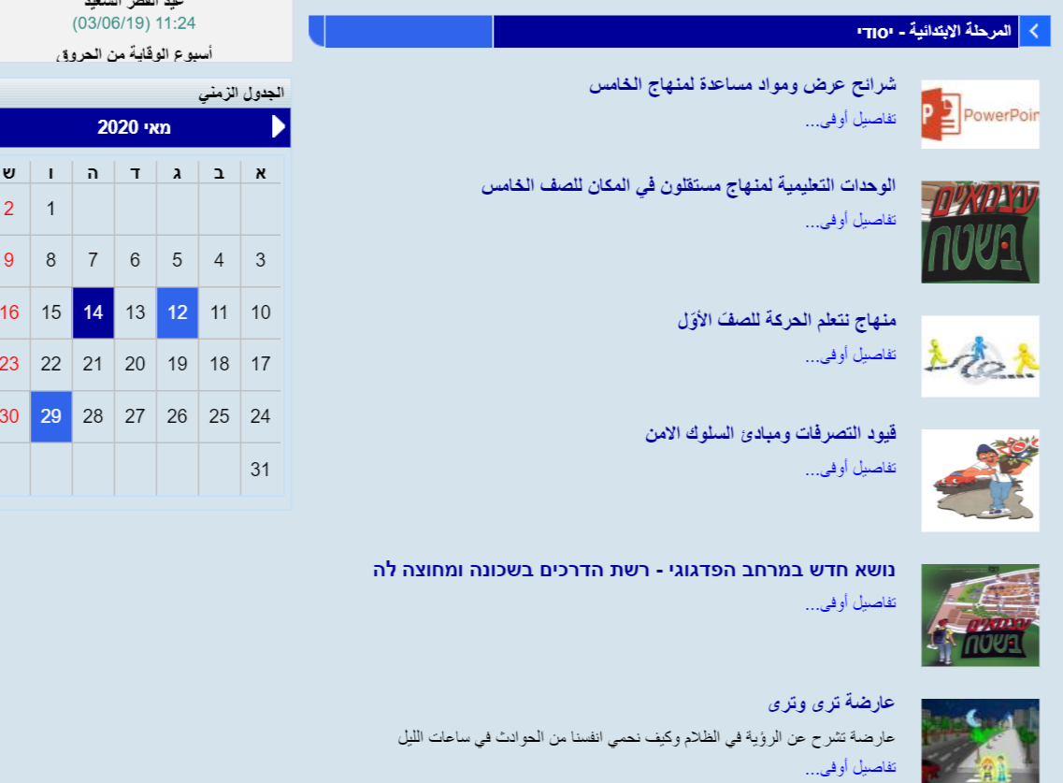
المرحلة 3 – الدخول الى الموقع
Notes:
خذوا بالحسبان أنّه سيكون هناك تلاميذ من دون اسم مستخدم وكلمة سرّ. في هذه الحالة اقترحوا عليهم أن يشبكوا بالمنظومة بواسطة اسم مستخدم وكلمة سرّ مؤقّتين تحصلون عليهما لاحقًا.

Slide 29
كلمة قبل أن نُنهي...
نؤمن بالقضاء والقدر ونعمل بالحيطة والحذر .

